Slide 1



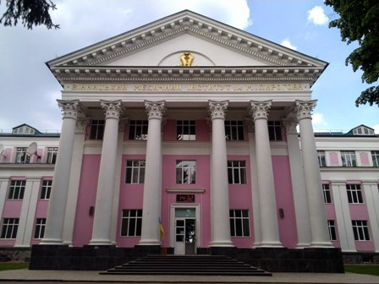
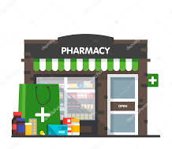
МІНІСТЕРСТВО ОХОРОНИ ЗДОРОВ’Я УКРАЇНИ
ВІННИЦЬКИЙ НАЦІОНАЛЬНИЙ МЕДИЧНИЙ УНІВЕРСИТЕТ ІМ. М.І. ПИРОГОВА кафедра фармації
курс за вибором
Організація фармацевтичної діяльності в умовах надзвичайних ситуацій
підготовки фахівців другого (магістерського) рівня вищої освіти
кваліфікації освітньої «Магістр фармації»
кваліфікації професійної «Фармацевт»
галузі знань 22 «Охорона здоров’я»
спеціальності 226 «Фармація, промислова фармація»

Slide 2
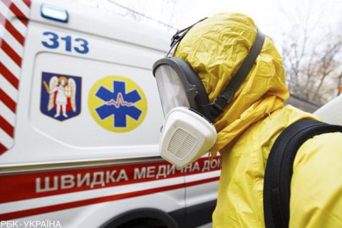
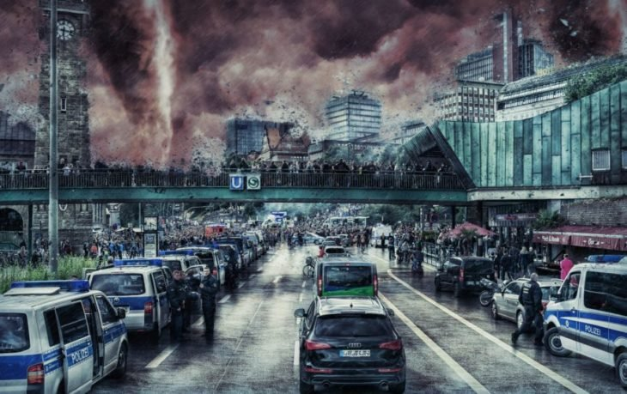
Наразі організація повного безперебійного і своєчасного забезпечення ЗСУ, населення в умовах надзвичайних ситуацій – одна з важливих складових соціальної та економічної політики держави в цілому і невід’ємна частина загальної політики держави у сфері охорони здоров'я.
Сучасний стан забезпечення військ медичним майном вимагає від фармацевтичних фахівців високого рівня знань з метою надання фармацевтичної допомоги ураженим. Тому вивчення питання надходження медичного, в тому числі витратного майна, його логістики та зберігання - одна із пріоритетних задач цієї дисципліни.

Slide 3

У загальній системі підготовки фармації дисципліна «Організація фармацевтичної діяльності в умовах надзвичайних ситуацій» є надзвичайно актуальною вибірковою дисципліною у підготовці фармацевта у сучасних реаліях.
Дисципліна надасть змогу здобувачеві вищої освіти оволодіти необхідними знаннями щодо питань організації, фінансування, системи забезпечення населення, ЗОЗ лікарськими засобами в умовах надзвичайних ситуацій.

Slide 4



Після завершення курсу самостійно зможете
1.Здійснювати організацію діяльності аптек в умовах надзвичайного стану. .
2. Надавати долікарську допомогу.
3. Проводити санітарно - просвітницьку роботу серед населення щодо правил поведінки у вападку надзвичайних ситуацій.
4. Здійснювати товарознавчий аналіз, адміністративне діловодство з урахуванням вимог фармацевтичного законодавства в умовах надзвичайних ситуацій.
5. Використовувати професійно-профільовані знання і практичні навички для оpганiзацiї роботи кадрового складу військової аптеки.
6. Організовувати роботу аптеки медичної роти бригади (медичного складу).

Slide 5



Методи навчання
Методи навчання:
словесний (розповідь, пояснення, бесіда);
пояснювально-демонстраційний (мультимедійні лекції з аудіо супроводом);
наочний (демонстрація коротких роликів, показ роботи аптек);
індуктивний (узагальнення результатів спостережень).
Наші зустрічі включають застосування передових комп’ютерних те­хнологій, ділових ігор, конференцій, бесід, дискусій, діалогів, консультацій, конкурсів, техно­логії «мозкова атака» («brain storm»), методу ситуаційного навчання («сase study»), тренінгів.
Наші зустрічі відвідують сучасні керівники фармацевтичних підприємств, менеджери, представники, коучі, інспектори.

Slide 6

Матеріально-технічне забезпечення
Для проведення навчального процесу кафедра фармації має повне матеріально-технічне забезпечення:
обладнані навчальні кімнати, комп’ютери, підключені до мережі інтернет, ноутбуки, мультимедійні проєктори, ксерокс, принтери;
матеріали презентацій лекцій;
методичні рекомендації до практичних занять здобувачів вищої освіти;
перелік теоретичних питань до підсумкового контролю;
практично-орієнтовані
ситуації.

Slide 7
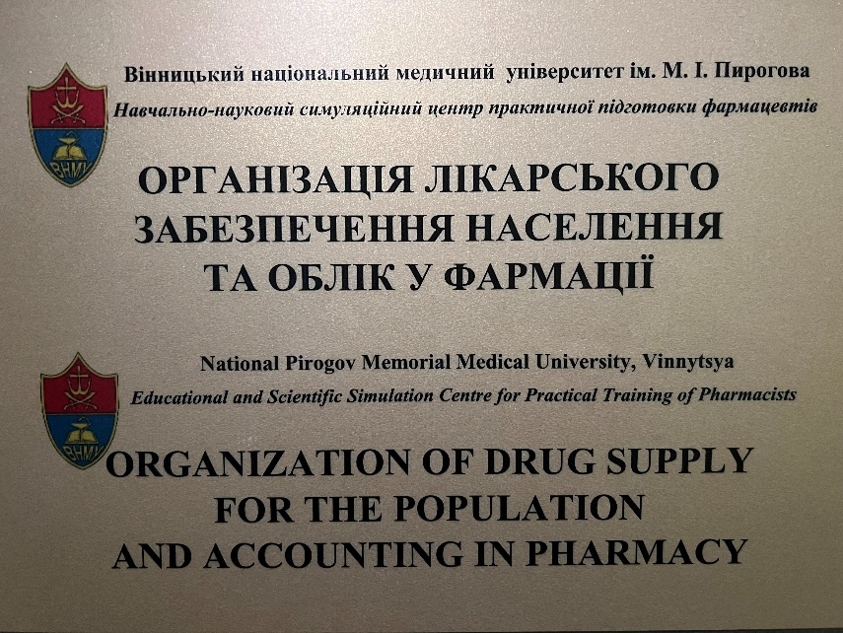
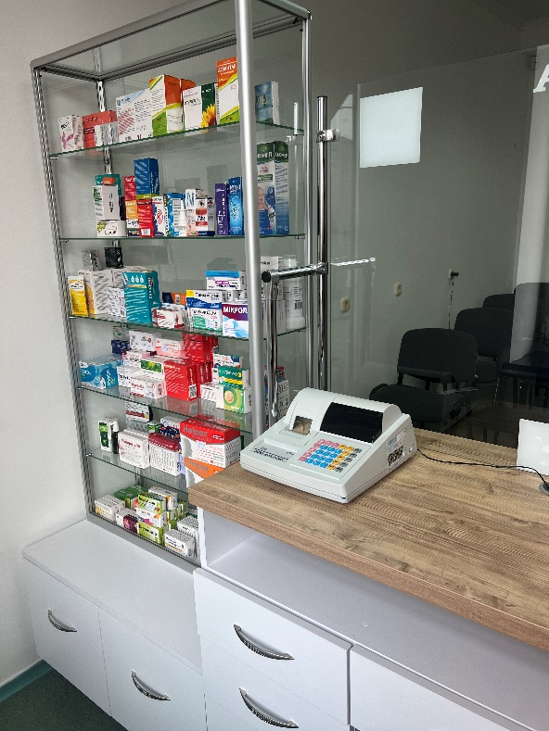
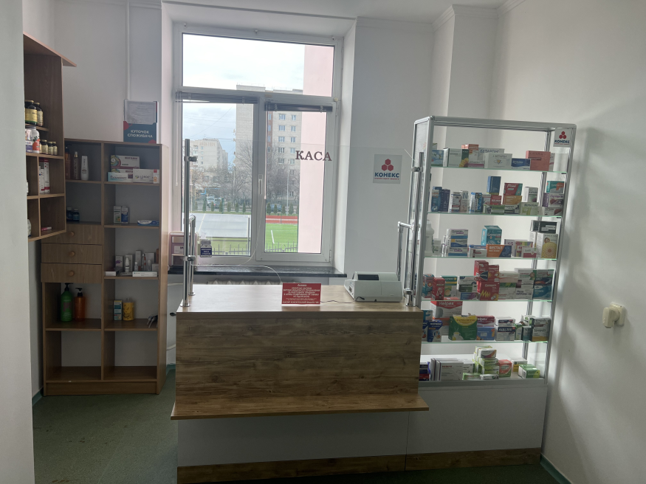
Симуляційний центр «Фармація»
В навчально-науковому симуляційному центрі практичної підготовки фармацевтів проводяться для здобувачів вищої освіти фармацевтичного факультету практична підготовка з опанування ними практичних навичок, набуття фахових компетентностей та досягнення програмних результатів навчання згідно з вимогами освітньопрофесійної програми «Фармація»

Slide 8


